Slide 1
Ekvivalentní úpravy rovnic
2020-1-SK01-KA226-SCH-094350
DIGI SCHOOL
Gymnázium a Jazyková škola s právem státní jazykové zkoušky Zlín
Michal Heczko

Slide 2
2020-1-SK01-KA226-SCH-094350 | DIGI SCHOOL
SUBJECT: MATHEMATICS
SPECIFICATION: in ENGLISH via CLIL method (level in languages)
AGE OF STUDENTS: 12-14
1 LESSON : 45 min

Slide 3
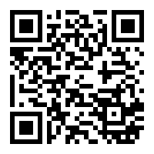
WORDWALL
Opakování: Jednoduché rovnice
Odkaz:
https://wordwall.net/resource/20266797
Spustit WORDWALL

Slide 4
Rovnost × Rovnice
Rovnost porovnává dva číselné výrazy (je pravdivá nebo nepravdivá)
Rovnice obsahuje neznámou, kterou musíme určit, aby platila rovnost.

Slide 5
Změní se rovnost v následujícím případě?
🗶
✔

Slide 6
Změní se rovnost v následujícím případě?
🗶
✔

Slide 7
Ekvivalentní úpravy
Úprava výrazu na jedné straně rovnice
Přičtení stejné hodnoty k oběma stranám rovnice
Odečtení stejné hodnoty od obou stran rovnice
Vynásobení obou stran rovnice stejnou hodnotou
Vydělení obou stran rovnice stejnou hodnotou
Tyto úpravy nezmění rovnost, ani neovlivní hodnotu kořene rovnice.

Slide 8
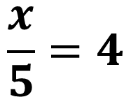
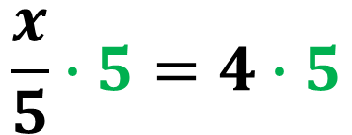
Využití v rovnici

Slide 9
Jak to zapíšeme:

Slide 10
Využití v rovnici

Slide 11
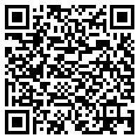
KAHOOT!
Na procvičení: Lineární rovnice
Odkaz:
https://create.kahoot.it/share/linearni-rovnice/d169e03e-b4e5-4c89-a2f8-26f05ef3f4e3
Spustit KAHOOT!

Slide 12
2020-1-SK01-KA226-SCH-094350
DIGI SCHOOL
Gymnázium a Jazyková škola s právem státní jazykové zkoušky Zlín
Délka projektu: 01. 03. 2021 – 28. 02. 2023
Rozpočet partnerství: 101 092 €
Rozpočet GJŠ Zlín: 20 829 €
Intelektuální výstupy všech partnerů: ANJ, NEJ, FRJ, SPJ, DEJ, OBN, CHE, GEO, MAT, BIO, EKN, ITK, HUV, ETV
Intelektuální výstupy GJŠ Zlín: MAT, GEO, CHE, SPJ

Slide 13
2020-1-SK01-KA226-SCH-094350
DIGI SCHOOL
EN The European Commission's support for the production of this publication does not constitute an endorsement of the contents, which reflect the views only of the authors, and the Commission cannot be held responsible for any use which may be made of the information contained therein.
CZ Podpora Evropské komise na zhotovení této práce nevyjadřuje názor Komise, obsah je názorem autora a Komise není zodpovědná za informace v práci obsažené.

